Slide 1

Power Writing 콘텐츠 추가 및 개편안
Proposal
Owner | 이형구 | 기획 | 이형구 | 디자인 |  | 개발 |  | Follow-up | 이형구
Version | Contents | modify date | confirm date | Writer | Manager
0.1 | Power Writing_’수행평가’ & ‘NE-Times’ 추가건 1차 미팅 기본 개요안 작업 |  | 2018.09.13 | 이형구
0.2 | Power Writing_콘텐츠 항목 추가 및 TLS 추가관련 이슈 확인 |  | 2018.09.14 | 이형구
0.3 | Power Writing_수행평가 추가관련 옵션 설정 변경 및 관리자페이지 수정, NE-TIMES 개선사항 작업 |  | 2018.09.17 | 이형구
0.4 | Power Writing_Print기능에 제반되는 첨삭관련 사항 수정 |  | 2018.09.18 | 이형구
0.5 | 1차 Confirmed 이후 이슈사항 정리 및 최종 정리 |  | 2018.09.19 | 이형구
0.6
0.7
0.8

Slide 2
파워라이팅_신규 콘텐츠 항목 추가 및 개편 개요
파워라이팅 개편 개요
목적
수행평가에 맞춘 Contents 추가및 학습방법 제시로 학생들의 영어 성적 향상_(부)
파워라이팅 활성화_(주)
추진방안
TLS Player 추가.
‘수행평가’ 신규 컨텐츠 추가.
NE-TIMES 개편.
기대효과
TLS Player로 학생과 선생님과의 Interaction을 통한 Reading, Listening, Grammar 등의 학습능력 향상 기대.
신규 컨텐츠 ‘수행평가’ Writing을 개선하여 관리 방법을 선생님으로 하여금 손쉽게 접근하여 학생의 학습 능력치 향상에 시너지효과를 기대함.
신규 컨텐츠 ’수행평가’의 ‘Power Writing’ Player’의 학습 결과를 자동 첨삭엔진을 통해 즉각 교정 및 평가함으로 학습 및
홍보효과 기대.
TLS Player 추가 탑재로 접근이 어려웠던 NE TIMES 영자신문을 선생님과 함께 학습에 활용함으로 Comprehension의 학습
기대가 높아짐.

Slide 3
Power Writing_’수행평가’ & ‘NE-Times’ New Service Process
Function Description
1 | 수행평가 항목 추가로 1차로 개발 진행
2 | NE-TIMES의 입력 시기 및 일정상 2차로 개발 진행
Power Writing
2
추가
전체 콘텐츠
TLS
1
추가
수행평가
NE TIMES 개편

Slide 4
수행평가

Slide 5
파워라이팅_수행평가 콘텐츠 구성 세부안
수행평가 컨텐츠 작업 세분화
1차 추가 컨텐츠 리스트
Function Description
1
2
수행평가
문법학습
교재학습
영작학습
학습별 Player 구성
학습Category | 플레이어 정보 | 추가항목
문법학습 | Exercise | -
교재학습 | Exercise+Power Writing | Writing 모범 답안 제공
영작학습 | Power Writing | 채점가이드 제공 / 프린트 기능 추가
항목 | 출판사 | 교재명 | 비고
문법학습 | 능률 | 문제로 마스터하는 중학영문법 | 기존
 | E-Public | 서술형 되는 중학영문법
교재학습 | E-Public | 수행평가 되는 중학영어글쓰기 | 신규
영작학습 | 본사 자체제작 | Composition II | 기존 | 일부 내용수정
 | A List | 수행평가 제공 자료 | 신규 | 일부 내용수정

Slide 6
Power Writing_’수행평가’ 항목 추가 위치
Header
Function Description
1 | 파원라이팅> 로그인> 학습관리> 전체콘텐츠 신규로 추가되는 수행평가 항목을 가장 상단에 위치될 수 있도록 한다.
2
전체 콘텐츠
첨삭 미완료
첨삭완료
숙제내기
숙제확인
반별 숙제확인
ReWriting 확인
학습수행률 통계
LEVEL TEST
커리큘럼
1
수행평가
TheClip VOCA
TheClip Writing
VOCA
Sentence
Grammar
Grammar 101
Composition
TextBook
Book Report
TOEFL
NE Times
TLS
강의지원시스템
LEVEL TEST
Build&Glow
Listening
Speaking
WorldCom
커리큘럼
타자연습안내
FAQ 궁금증 해결
Smart Player 설치안내
Leap&learn
중등내신
NE 능률
개발 테스트

Slide 7
Power Writing_’수행평가’Contents 구성_강사용
Header
Function Description
1 | 수행평가 클릭 시, Contents구성 (Category / LEVEL / UNIT) 현재 Contents 연구소에서 입력 완료 후 OPEN 예정
2 | 실행 우측으로 모범답안 버튼 추가 새창열기 형태으로 확인가능 및 Print가능
3 | 실행 시, Flex, Smartplayer로 학습 진행될 수 있도록한다.
4 | 채점가이드 & 관리Tip 추가 *학습센터관리자 *선생님 새창열기 형태으로 확인가능 및 Print가능 채점가이드- Contents연구소에서 작업중 관리Tip- 내용 이형구 과장 작업예정
전체 콘텐츠
첨삭 미완료
첨삭완료
숙제내기
숙제확인
반별 숙제확인
ReWriting 확인
학습수행률 통계
LEVEL TEST
수행평가
4
채점가이드
관리Tip
1
CATEGORY
LEVEL
UNIT
3
2
실행
모범답안
TLS
강의지원시스템
실행
모범답안
실행
모범답안
LEVEL TEST
커리큘럼
타자연습안내
FAQ 궁금증 해결
Smart Player 설치안내

Slide 8
Power Writing_’수행평가’Contents 구성_모범답안
Header
Function Description
1
2
3
4
전체 콘텐츠
첨삭 미완료
첨삭완료
숙제내기
숙제확인
반별 숙제확인
ReWriting 확인
학습수행률 통계
LEVEL TEST
모범답안
Print
닫기
수행평가
모범답안 내용추가
채점가이드
관리Tip
CATEGORY
LEVEL
UNIT
실행
모범답안
실행
모범답안
TLS
강의지원시스템
실행
모범답안
실행
모범답안
LEVEL TEST
커리큘럼
타자연습안내
FAQ 궁금증 해결
Smart Player 설치안내

Slide 9
Power Writing_’수행평가’Contents 구성_채점가이드
Header
Function Description
1
2
3
4
전체 콘텐츠
첨삭 미완료
첨삭완료
숙제내기
숙제확인
반별 숙제확인
ReWriting 확인
학습수행률 통계
LEVEL TEST
채점가이드
Print
닫기
수행평가
채점가이드 내용추가
채점가이드
관리Tip
CATEGORY
LEVEL
UNIT
실행
모범답안
실행
모범답안
TLS
강의지원시스템
실행
모범답안
실행
모범답안
LEVEL TEST
커리큘럼
타자연습안내
FAQ 궁금증 해결
Smart Player 설치안내

Slide 10
Power Writing_’수행평가’Contents 구성_관리Tip
Header
Function Description
1
2
3
4
전체 콘텐츠
첨삭 미완료
첨삭완료
숙제내기
숙제확인
반별 숙제확인
ReWriting 확인
학습수행률 통계
LEVEL TEST
관리Tip
Print
닫기
수행평가
관리Tip 내용추가
채점가이드
관리Tip
CATEGORY
LEVEL
UNIT
실행
모범답안
실행
모범답안
TLS
강의지원시스템
실행
모범답안
실행
모범답안
LEVEL TEST
커리큘럼
타자연습안내
FAQ 궁금증 해결
Smart Player 설치안내

Slide 11
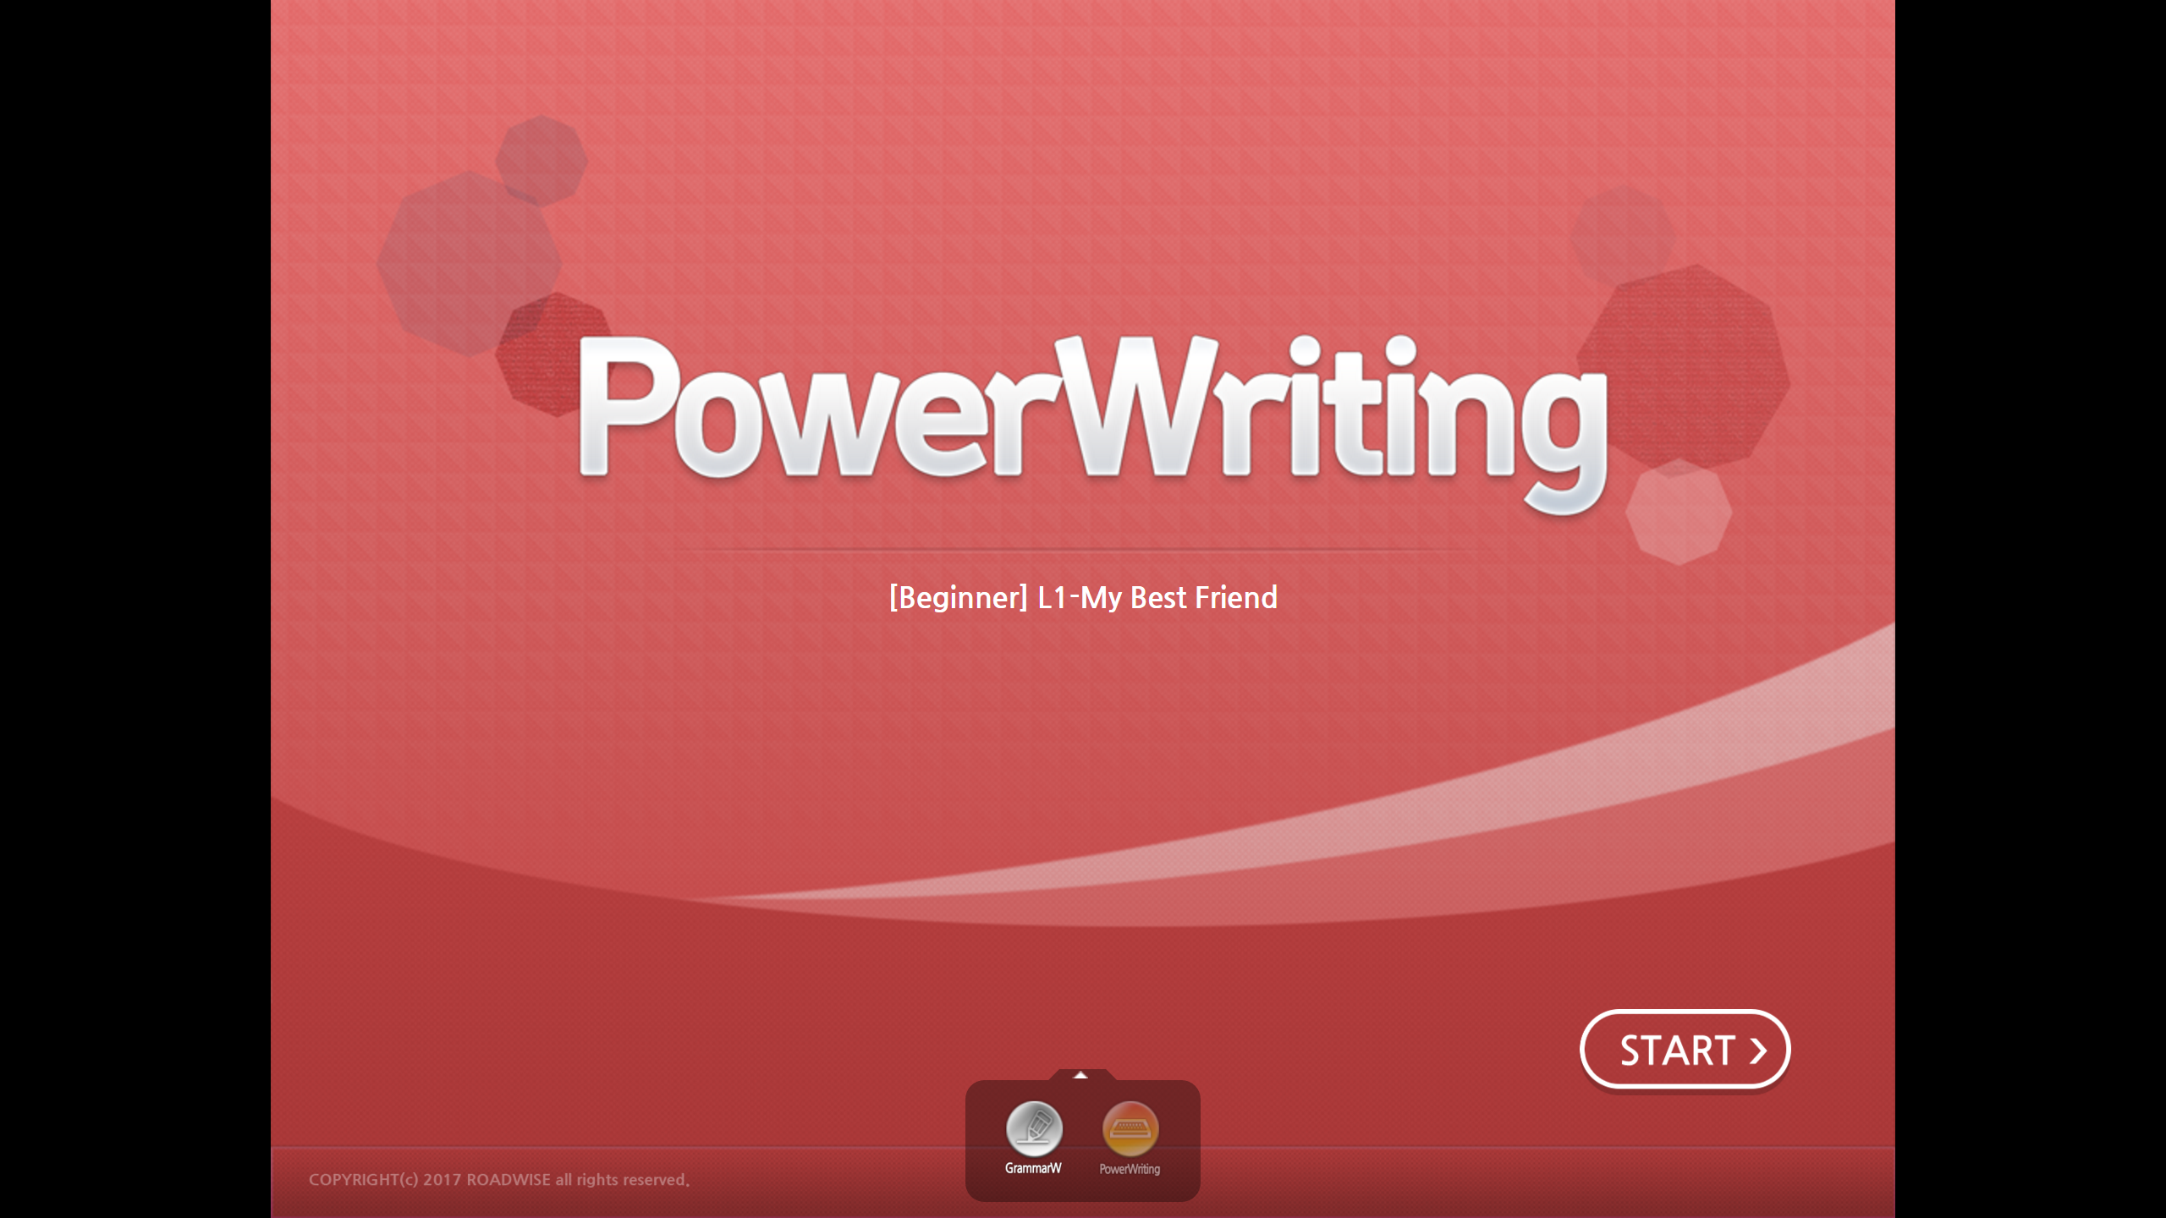
Power Writing_’수행평가’ Player version 변경
Header
Function Description
1 | Dev팝업형태의 학습창 대신, Flex기반의 Smart player로 그 형태를 바꿔 도입할 수 있는지 개발 이슈확인
2
전체 콘텐츠
첨삭 미완료
숙제내기
숙제확인
반별 숙제확인
ReWriting 확인
학습수행률 통계
LEVEL TEST
1
1
수행평가
TheClip VOCA
TheClip Writing
VOCA
Sentence
Grammar
Grammar 101
Composition
TextBook
Book Report
TOEFL
TLS
강의지원시스템
NE Times
Build&Glow
Listening
Speaking
LEVEL TEST
커리큘럼
타자연습안내
FAQ 궁금증 해결
Smart Player 설치안내
WorldCom
Leap&learn
중등내신
NE 능률
개발 테스트

Slide 12
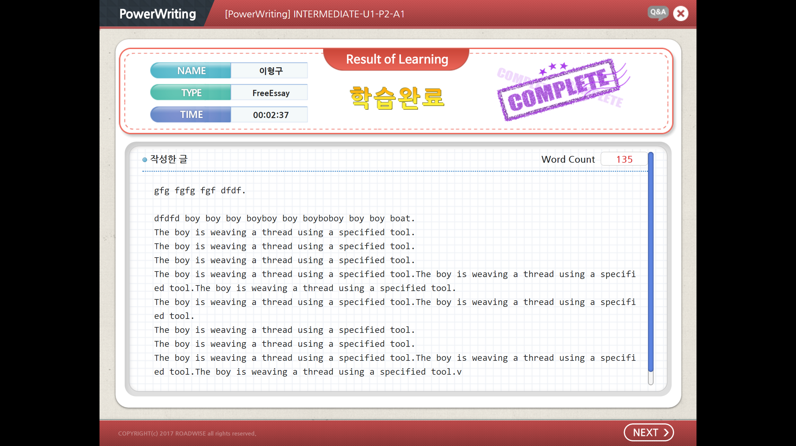

Power Writing_’수행평가’Contents 구성_학생 확인용
Header
Function Description
1 | Writing 학습완료 단계에서 작성한 글 우측으로 모범답안을 보여준다.
2 | *개발 이슈 Single Player 단위로 구성된 학습의 마지막에서는 Next가 아닌 ‘학습종료’버튼으로 그 학습을 끝마칠 수있도록 한다.
전체 콘텐츠
첨삭 미완료
첨삭완료
숙제내기
숙제확인
반별 숙제확인
ReWriting 확인
학습수행률 통계
LEVEL TEST
수행평가
1
모범답안
1
CATEGORY
LEVEL
UNIT
The boy weaving a thread using a braider.
The boy weaving a thread using a braider.
The boy weaving a thread using a braider.
The boy weaving a thread using a braider.
The boy weaving a thread using a braider.
The boy weaving a thread using a braider.
The boy weaving a thread using a braider.
실행
모범답안
실행
모범답안
TLS
강의지원시스템
실행
모범답안
실행
모범답안
LEVEL TEST
커리큘럼
타자연습안내
FAQ 궁금증 해결
Smart Player 설치안내
2
학습종료

Slide 13
NE-TIMES

Slide 14
Power Writing_’NE-TIMES’ 개선관련 세부정리
파워라이팅
NE-TIMES
TLS
학습센터관리자
선생님

Slide 15
Power Writing_’수행평가’ 항목 추가 위치
Header
Function Description
1 | TLS 강의지원시스템 추가 파워라이팅의 Smart Player 연동가능여부 확인요함
2
전체 콘텐츠
첨삭 미완료
숙제내기
숙제확인
반별 숙제확인
ReWriting 확인
학습수행률 통계
LEVEL TEST
커리큘럼
수행평가
TheClip VOCA
TheClip Writing
VOCA
Sentence
Grammar
Grammar 101
Composition
1
TextBook
Book Report
TOEFL
NE Times
TLS
강의지원시스템
LEVEL TEST
Build&Glow
Listening
Speaking
WorldCom
커리큘럼
타자연습안내
FAQ 궁금증 해결
Smart Player 설치안내
Leap&learn
중등내신
NE 능률
개발 테스트

Slide 16
Power Writing_’수행평가’Contents 구성
Header
Function Description
1 | [TLS수업] 추가 학습센터관리자 선생님 아이디 NE-TIMES 의 TLS로의 진입로를 사이드메뉴를 통하지 않고도 CATEGORY > LEVEL > UNIT을 통해서도 진입할 수 있도록 추가함
2 | 클릭시 해당 UNIT의 EX타입 TLS학습창으로 바로 연결됨
전체 콘텐츠
첨삭 미완료
숙제내기
숙제확인
반별 숙제확인
ReWriting 확인
학습수행률 통계
LEVEL TEST
NE TIMES
1
CATEGORY
LEVEL
UNIT
NE Times Kids
2
[Kids L1] - 329호 - Chocolate Shoes
TLS
강의지원시스템
실행
출력
TLS수업
LEVEL TEST
NE Times Junior
NE Times
커리큘럼
타자연습안내
FAQ 궁금증 해결
Smart Player 설치안내

Slide 17
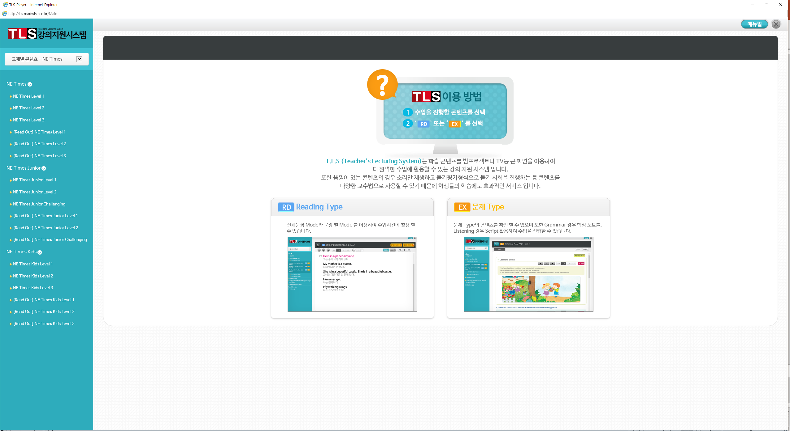
Power Writing_TLS Player 추가
Header
Function Description
1 | FLEX기반 Smart Player를 연동시킨다.
2
전체 콘텐츠
첨삭 미완료
숙제내기
숙제확인
반별 숙제확인
ReWriting 확인
학습수행률 통계
LEVEL TEST
수행평가
TheClip VOCA
TheClip WRiting
1
VOCA
Sentence
Grammar
Grammar 101
Composition
TextBook
Book Report
TOEFL
TLS
강의지원시스템
NE Times
Build&Glow
Listening
Speaking
LEVEL TEST
START
커리큘럼
타자연습안내
FAQ 궁금증 해결
Smart Player 설치안내
WorldCom
Leap&learn
중등내신
NE 능률
개발 테스트

Slide 18
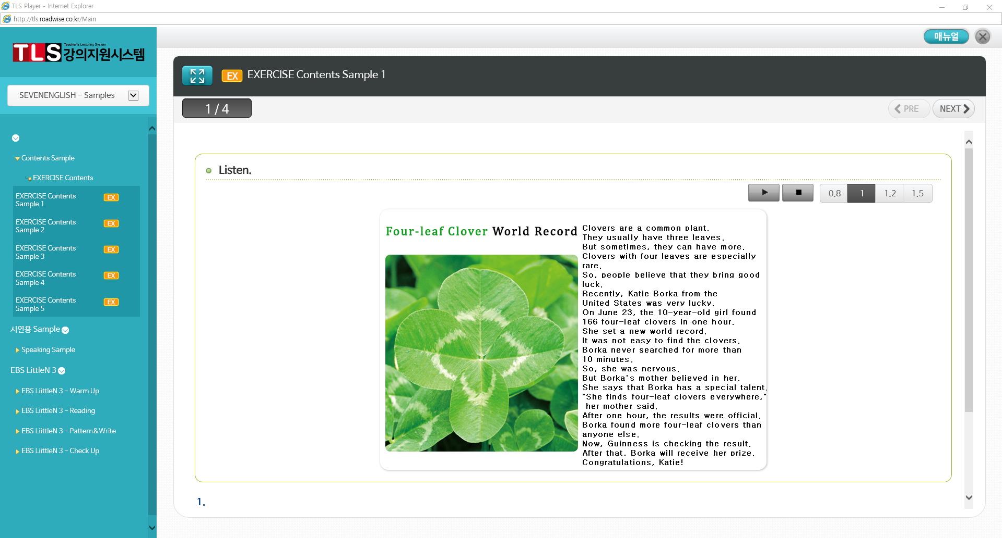
Function Description
1 | 기존 NE-TIMES RD버젼이 아닌 EX버젼을 사용하여, 이미지 및 문제를 동시에 활용할 수 있도록 함. Contents연구소 입력 작업 중
2
1
1

Slide 19
End of documents.

